Slide 1
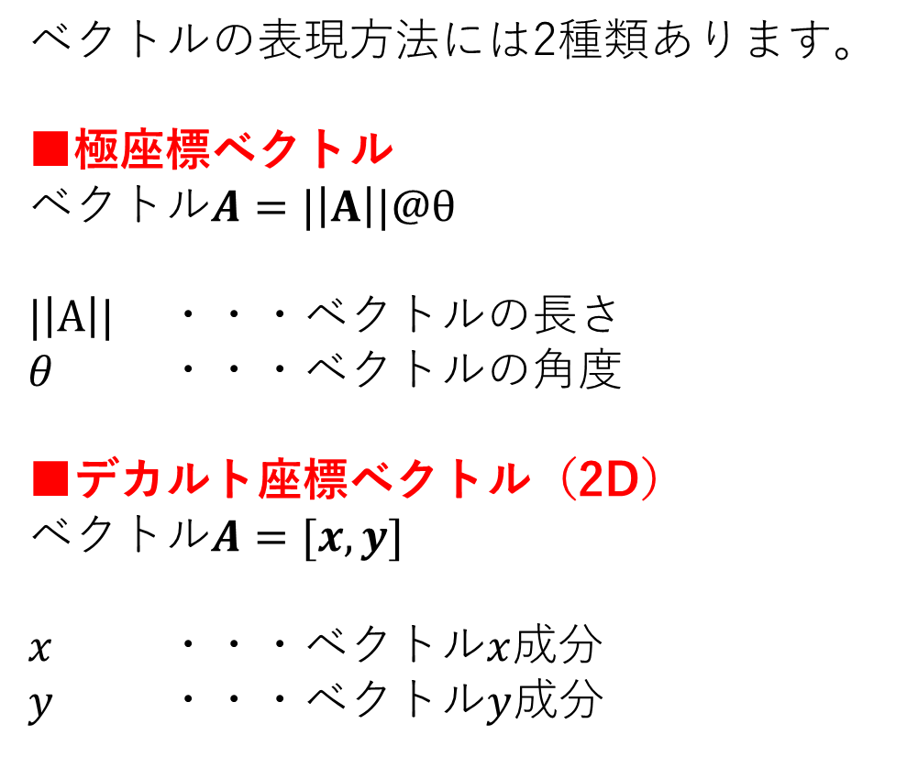
極座標とデカルト座標
ベクトルの表現方法には2種類あります。
■極座標ベクトル
$ベクトルA=|\left|A\right||@θ$
$|\left|A\right||$ ・・・ベクトルの長さ
$θ$ ・・・ベクトルの角度
■デカルト座標ベクトル（2D）
$ベクトルA=[x, y]$
$x$ ・・・ベクトル$x$成分
$y$ ・・・ベクトル$y$成分
MEMO
ゲームプログラムの変数としては、
デカルト座標ベクトルとして
管理することがほとんどです。

Slide 2






極座標とデカルト座標
図で表すと以下の通りです。
■極座標ベクトル
■デカルト座標ベクトル
$$|\left|A\right||$$
$$y$$
$$θ$$
$$x$$
$ベクトルA=|\left|A\right||@θ$
$$ベクトルA=[x, y]$$

Slide 3






極座標とデカルト座標
頭の中では極座標のほうがイメージが簡単ですが、
ゲームで使うのはデカルト座標になります。
つまり、極座標からデカルト座標への変換が必要になります。
$$|\left|A\right||$$
変換
$$y$$
$$θ$$
$$x$$
$ベクトルA=|\left|A\right||@θ$
$$ベクトルA=[x, y]$$

Slide 4
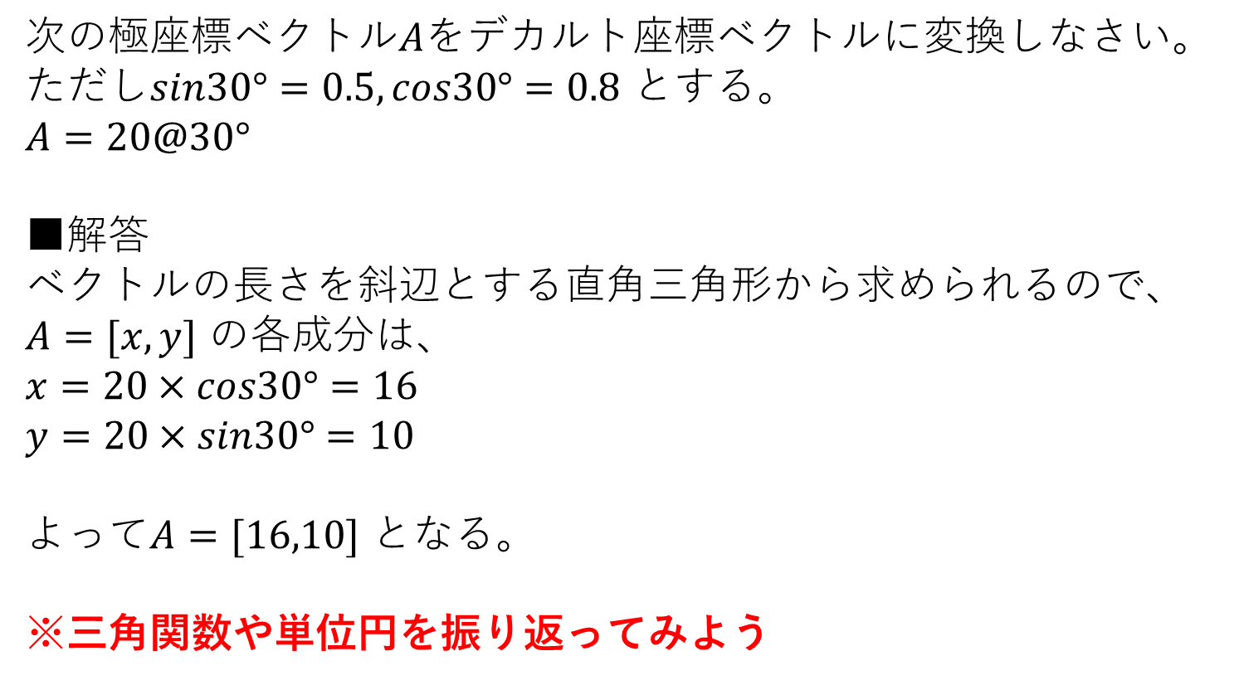
極座標とデカルト座標 例題
次の極座標ベクトル$A$をデカルト座標ベクトルに変換しなさい。
ただし$sin30°=0.5,cos30°=0.8$ とする。
$A=20@30°$
■解答
ベクトルの長さを斜辺とする直角三角形から求められるので、
$A=[x,y]$ の各成分は、
$x=20×cos30°=16$
$y=20×sin30°=10$
よって$A=[16,10]$ となる。
※三角関数や単位円を振り返ってみよう

Slide 5
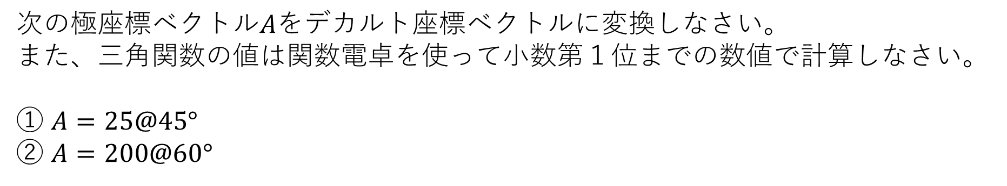
極座標とデカルト座標 練習
次の極座標ベクトル$A$をデカルト座標ベクトルに変換しなさい。
また、三角関数の値は関数電卓を使って小数第１位までの数値で計算しなさい。
① $A=25@45°$
② $A=200@60°$

